Slide 1
ТЕМА. КОМУНІКАТИВНІ ШУМИ ТА БАР'ЄРИ

Slide 2
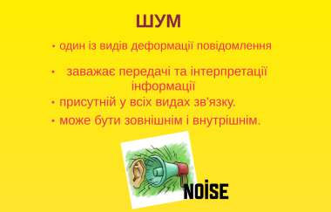
КОМУНІКАТИВНІ ШУМИ ТА БАР'ЄРИ
Комунікативні бар'єри - це явища деформації комунікаційного процесу, викликані різними причинами, що можуть приводити до неадекватних дій одержувача.

Slide 3
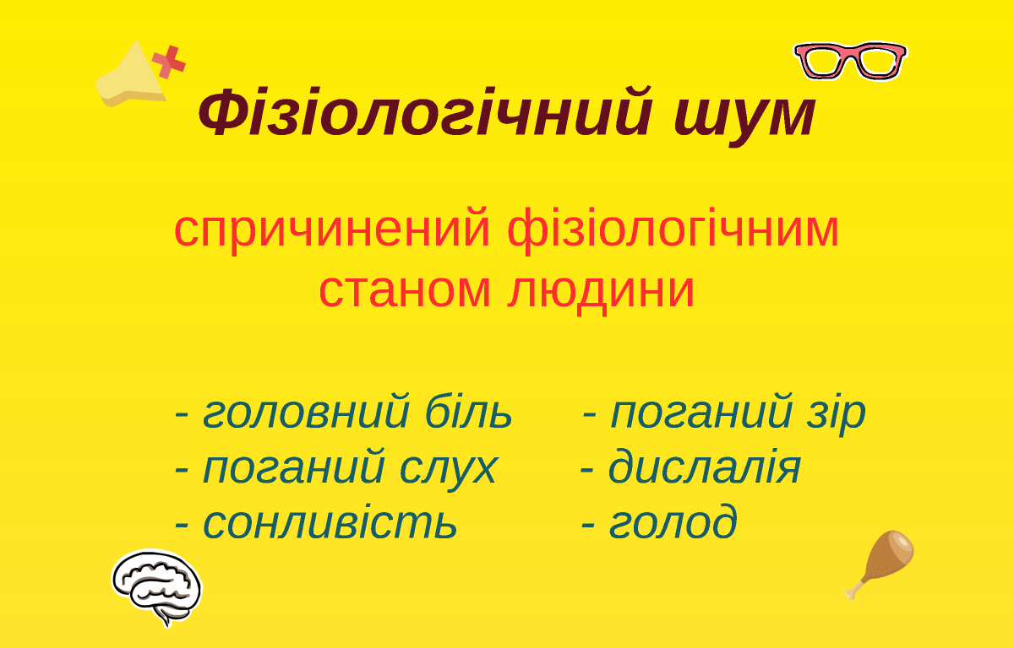

Slide 4
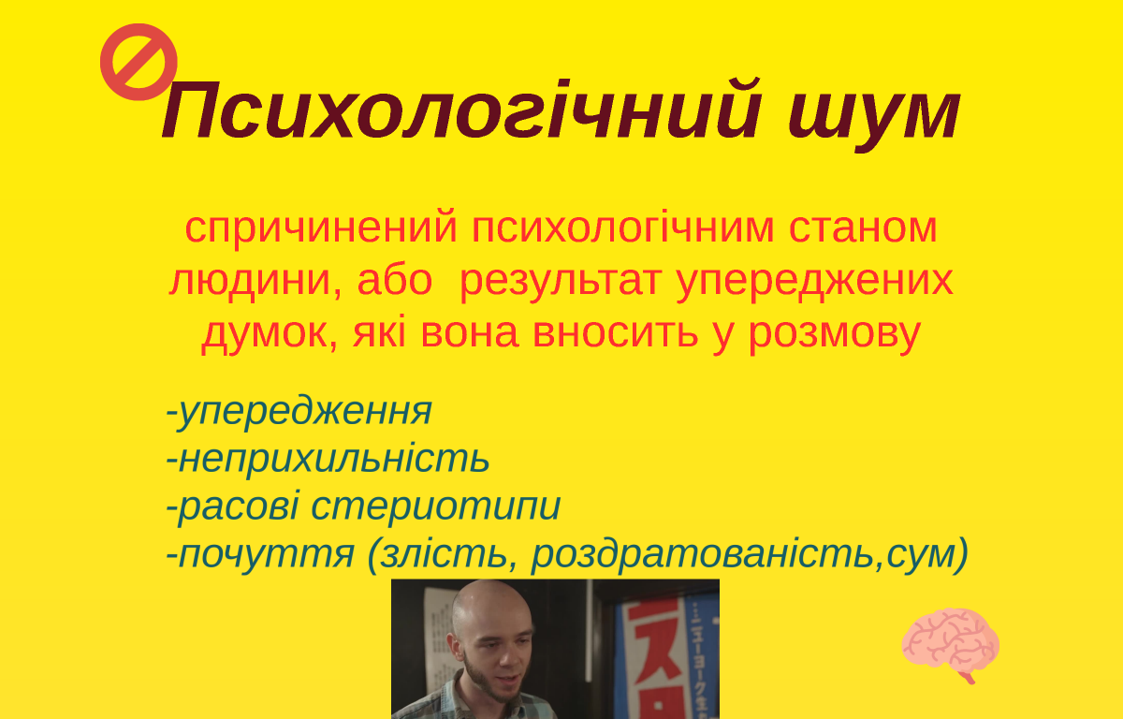

Slide 5
Семантичний бар'єр
Цей бар'єр пов'язаний з тим, що учасники спілкування використовують різні значення слів.
Наприклад, скажемо, льотчик або танкіст чує в театрі слова: "Подати екіпаж!", то це може викликати в них легке здивування, тому що в п'єсі йдеться про карету, а вони уявляють собі людей, які керують машиною.
Спосіб подолання.
Спробуйте використовувати однозначні слова, щоб реципієнт точно зрозумів ваше повідомлення. Для успішної комунікації потрібно обрати одне значення, найбільш доречне у конкретній ситуації, в іншому випадку може виникнути непорозуміння.
Семантичний бар'єр може спричинити виникнення емоційного бар'єру і продовження спілкування буде заблоковано.
Особливо складні проблеми виникають при спілкуванні між представниками різних мов і культур. За таких умов обидві сторони не тільки повинні знати буквальні значення слів, але й інтерпретувати їх увідповідному контексті.

Slide 6
Стилістичний бар'єр
Він виникає при невідповідності стилю мови того, хто говорить, і ситуації спілкування або стилю мови, стану того, хто в даний момент слухає.
Спосіб вирішення.
Слідкуйте за тим, щоб стиль мовлення відповідав ситуації, щоб не виникло казусу.
Наприклад, переказ змісту казки науковим стилем, безсумнівно, викличе стилістичний бар'єр.
Варто також правильно структурувати інформацію, використовувати зміст, говорити коротко, вести розмову в найбільш доречному ситуації темпі і ритмі.

Slide 7
Логічний бар’єр
Він виникає в тих випадках, коли логіка міркування того хто говорить або занадто складна для розуміння слухаючого, або здається йому неправильною чи суперечить властивій йому манері доказів.
Подолання логічного бар'єра можливо в тому випадку, якщо "йти від партнера", тобто намагатися зрозуміти логіку його думки і спосіб побудови умовиводів, знаходячи тим самим причини розбіжностей ваших думок.

Slide 8
Фізичний бар'єр
Фізичні бар'єри - це комунікативні перешкоди, що виникають у матеріальному середовищі.
Фізичні бар'єри - це несподіваний відволікаючий шум, що тимчасово заглушає голос; відстані між людьми; стіни або інші статичні перешкоди, що виникають під час прийому інформації.
Як правило учасникам комунікацій стає відомо про виникнення такого роду бар'єрів, і вони прагнуть «перебороти» перешкоди.
Спосіб подолання.
Не починайте розмову там, де потенційно може виникнути такий бар'єр. Банальний приклад : немає сенсу телефонувати комусь в метро тому що вас або взагалі не буде чутно, або буде чутно уривками.

Slide 9
Соціально-культурний бар'єр
Його причиною стають соціальні, політичні, релігійні і професійні розбіжності в поглядах, звичках, традиціях, що призводять до різного пояснення і сприйняття тих або інших понять, явищ, розумінь.
Щоб подолати цей бар'єр потрібно уникати "незручних" тем. Пам'ятаєте золоте правило: "Про політику, релігії і гроші не говорять". Чому? Тому що це точно викличе суперечку.
Якщо вже сталось так, що мова пішла про такі суперечливі речі, варто спокійно реагувати, не намагатися довести співрозмовнику, що він не має рацію, це все марно, все одно кожен залишиться при своїй думці, але втратите нормальне ставлення і відносини. Просто намагайтесь змінити тему розмови.

Slide 10
Фонетичний бар'єр
Такий бар'єр може бути викликаний різними причинами як психологічного, так і іншого характеру. Він може виникати через огріхи в процесі передачі інформації. Це фонетичне нерозуміння.
Феномен фонетичного нерозуміння з'являється в результаті використання комунікатором невиразної швидкої мови, розмови-скоромовки або мови з великою кількістю звуків-паразитів.
Спосіб подолання: попрацюйте над вимовою, намагайтеся говорити виразно, чітко. Не говоріть занадто голосно чи тихо. Говоріть зі середньою швидкістю Корректно використовуйте інтонацію. Позбудьтесь слів-паразитів.

Slide 11
Бар'єр авторитету
Іноді перешкодою може стати саме сприйняття партнера спілкування як особи певної професії, національності, статі і віку. Тобто перешкодою може стати саме несприйняття того, хто говорить через його неавторитетність в очах слухача. Або ж навпаки, під час спілкування з людиною, яка є для співрозмовника дуже авторитетною, він може губитися, бути неуважним, не знати, що відповісти.
Спосіб подолання.
Спробуйте прибрати упереджене ставлення до співрозмовника. Якщо людина не є авторитетом для вас особисто - не означає, що вона говорить нісенітницю. Так, ви можете не довіряти його інформації, але принаймні не подавайте виду, завжди вислуховуйте людину з повагою. Перевірте інформацію після розмови, можливо, ви зрозумієте, що недооцінювали свого співрозмовника.

Slide 12
Комунікативні бар'єри - це явища деформації комунікаційного процесу, викликані різними причинами, що можуть приводити до неадекватних дій одержувача.

